Slide 1
The Question Formulation Technique
(QFT/質問づくり) 導入
大内朋子
International Program Specialist
The Right Question Institute, Cambridge, Massachusetts, USA
2019年7月30日 敬愛大学

Slide 2
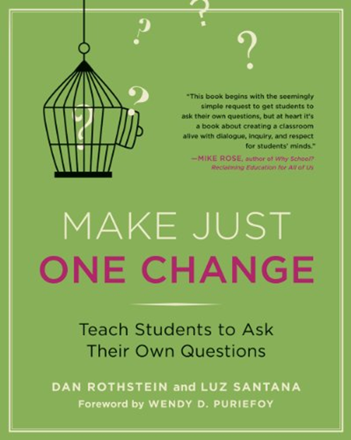
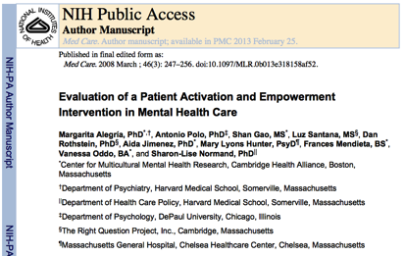
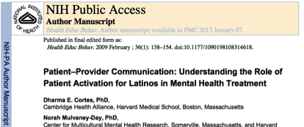

Slide 3
概要
問いを立てることの意義
The Question Formulation Technique (QFT)の体験
QFTを紐解く
教室での実践例
振り返りとQ&A

Slide 4
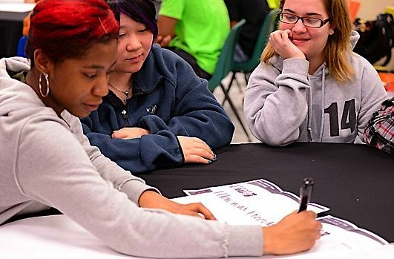
問いを立てることを学ぶのはどうして重要なのでしょうか？

Slide 5
「問いを立てずして学びはない」 "There is no learning without having to pose a question."
- Richard Feynman
Nobel Laureate, Physics, 1965

Slide 6
「問うことは脳の知的活動のエンジンであり、エネルギーを行動に、好奇心を探究へと変えるものである」
“Questions are the engines of intellect, the cerebral machines which convert energy to motion, and curiosity to controlled inquiry.”
- David Hackett Fischer,
Historians' fallacies: Toward a logic of historical thought.
Routledge and Kegan Paul, 1971.

Slide 7
「哲学では、自明とされることについてより深く、より強く、問うていくことが常に受け入れられる。このしつこいほどの好奇心が深い哲学的な課題の真髄だ。」
“In philosophy it is always okay to dig deeper, to press harder, to question things that seem obvious. This insistent curiosity is at the heart of many deep problems in philosophy.”
– Adina Roskies
Professor of Philosophy, Dartmouth College

Slide 8
「どのように問いを通じて考え、どのように無知と向き合っていくかを学生に教えなくてはならない。」
“We must teach students how to think in questions, how to manage ignorance.”
– Stuart Firestein
Professor, Columbia University

Slide 9
大学で学ぶべきことについて大学総長のことば
「基本的なスキルは、ものごとの解釈と探求に必要となる分析力です。つまり、どのように問うのかを知っていることです。」
- Leon Botstein, President of Bard College
「…私たちが学生のためにしてあげられるなかで最もよきことは、ふさわしい問いが立てられるようにすることです。」
- Nancy Cantor, Former Chancellor of University of Illinois
The New York Times, August 4, 2002

Slide 10
しかし、大学で問いの立て方を学んだと思う卒業生は、たったの27%
Alison Head, Project Information Literacy at University of Washington, 2016

Slide 11
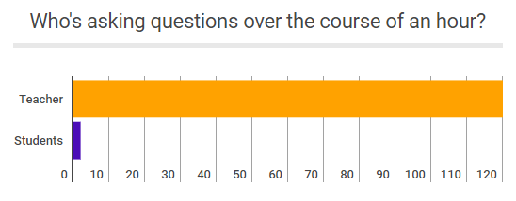
中高生
Dillon, 1988, p. 199

Slide 13
問いの効果に関する研究
問いを投げかけること
生徒が自ら問いをたてることは最も効果的なメタ認知ストラテジーの一つ
授業前に自分で問いをたてることで生徒の学習到達度が50パーセント近く改善
John Hattie
Visible Learning: A Synthesis of Over 800 meta-Analyses Relating to Achievement, 2008, p 193

Slide 14
「学んでいることについてもっと好奇心がわき、もっと知りたくなる」
- 1st Grader, Novi, MI

Slide 15
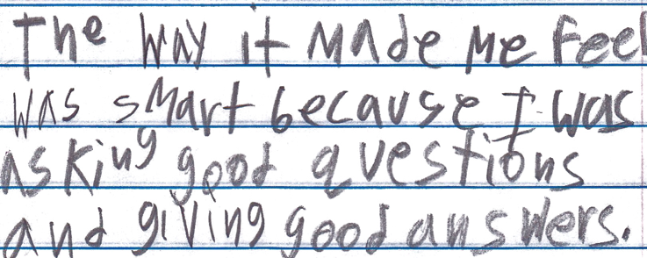
「よい問いを出すこと、よい答えを探すことができて、自分は賢いと感じた」
- 9th grade, Summer school, Boston

Slide 16
「何か理解できないことがでてきても、そこで行き詰まらないように、問いを探究していけるのだとわかった」
“I learned that by doing the question exploration it can help you not be stuck when you do not understand the material.”
- Student, Mt. San Antonio College

Slide 17
「QFTでは考え方を学びました。教科書を批判的な思考で読んだり、概念と概念をつなげたり、事実や情報を文字通りに受け取るか深めるか考えたりできるようになりました。」
“The QFT really teaches a way of thinking so students can be thinking critically every time they read, trying to connect the concepts and deciding whether to take facts and information at face value or to dig a little deeper.”
-ブランダイス大学学生

Slide 18
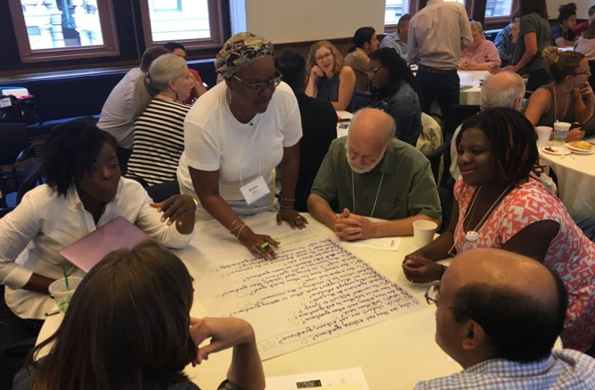
The Question Formulation Technique (QFT)を体験する

Slide 19
QFTとQuestion
The Question Formulation Technique
質問
疑問
問い
発問
Question
参照: http://rightquestion.org/blog/exploring-four-words-for-question-in-japanese/

Slide 20
The Question Formulation Technique (QFT)
Questionを出す
Questionを転換する
重要なQuestionを選ぶ
Questionをどのように使うか考える
QuestionとQFTのプロセスについて振り返る
QFTのあとには
Questionを使って学ぶ・行動する

Slide 21
Questionを出すときのルール
1. できるだけたくさん出す。
2. 話し合ったり、評価したり、答えたりしない。
3. 発言の通りに書き出す。
4. 意見や主張は疑問文に直す。
4つのルールについて、守るのが難しいと思うものはどれでしょうか？それはなぜでしょうか？

Slide 22
Questionを出す
Qをだす
ルールに従う
できるだけたくさん出す。
話し合ったり、評価したり、答えたりしない。
発言の通りに書き出す。
意見や主張は疑問文に直す。
番号をつける

Slide 23
Question Focus (QFocus)
授業で質問をしない学生

Slide 24
分類する: Closed/ Open
定義:
クローズド・クエスチョン（Closed-ended Question）は、「はい」か「いいえ」ないしは簡単な単語やフレーズで答えられるもの。
オープン・クエスチョン（Open-ended question）は説明を必要とするもの。
出てきたクエスチョンについて、クローズド・クエスチョンには“C”を、オープン・クエスチョンには “O” を付けましょう。
出てきたクエスチョンの傾向について何かお気づきのことはありますか？

Slide 25
ディスカッション
Closed-ended Questions
利点
欠点

Slide 26
ディスカッション
Open-ended Questions
利点
欠点

Slide 27
転換する
クローズド・クエスチョンを一つ選んでオープン・クエスチョンに変えましょう。
オープン・クエスチョンを一つ選んでクローズド・クエスチョンに変えましょう。
転換したものは、新たなクエスチョンとしてリストに足してください。
Closed
Open
Open
Closed

Slide 28
優先順位をつける
リストを見直す
自分が最も重要だと思うQuestionを３つ選ぶ
優先順位をつけるときにQfocus「授業で質問をしない学生」について考える。
優先順位をつけたら…
なぜその3つを選んだのか?
優先順位の高いQuestionはリストのどこにあるか？
を考えましょう。

Slide 29
振り返る
どのようなことを学んだでしょうか?
質問をしない学生について
QFTのプロセスについて

Slide 30
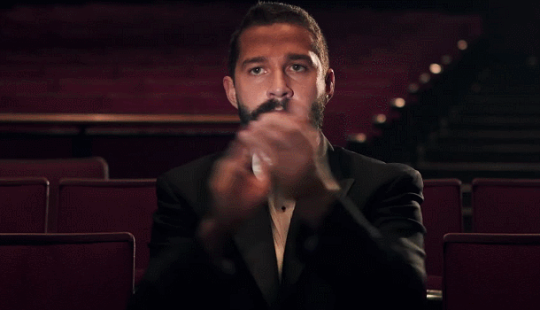
お疲れさまでした

Slide 31
QFTのプロセスを紐解く

Slide 32
QFTを一枚にまとめると…
Qの焦点
Qをだす
ルールに従う
番号をつける
Qを転換する
「クローズド・クエスチョン」か「オープン・クエスチョン」に分類する
「クローズド・クエスチョン」は「オープン・クエスチョン」へ「オープン・クエスチョン」は「クローズド・クエスチョン」へ転換する
Qに優先順位をつける
共有する・次のステップを話し合う
振り返り
できるだけたくさん出す
話し合ったり、評価したり、答えたりしない
発言の通りに書き出す
意見や主張は疑問文に直す
「クローズド・クエスチョン」
「はい」か「いいえ」ないし一つの単語・フレーズで答えられるもの
「オープン・クエスチョン」
長い説明が必要なもの

Slide 33
１つのプロセス、
高次な3つの思考力

Slide 34
さまざまな方向に考える
発散思考

Slide 35
考えを集約する、焦点を絞って考える
収束思考

Slide 36
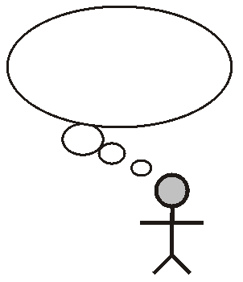
考えることについて考える
メタ認知思考

Slide 37
「問うことは、知的活動のエンジンで、エネルギーを活動に、好奇心を探究に脳の働きを導いてくれるものだ」
David Hackett Fischer
Professor of History, Brandeis University
「＜QFTは＞自分自身の問いを考えるのに役立ちます。そして、他の人のつくる問いについても実際に頭をはたらかせて考えられるようにしてくれるものです。」
8th Grader, Austin, TX
*Historians' fallacies: Toward a logic of historical thought. Routledge and Kegan Paul, 1971.

Slide 38
QFTの成果
知識の定着
主体性向上
知的好奇心向上
思考の深まり
公平な学び
学ぶ楽しみ

Slide 39
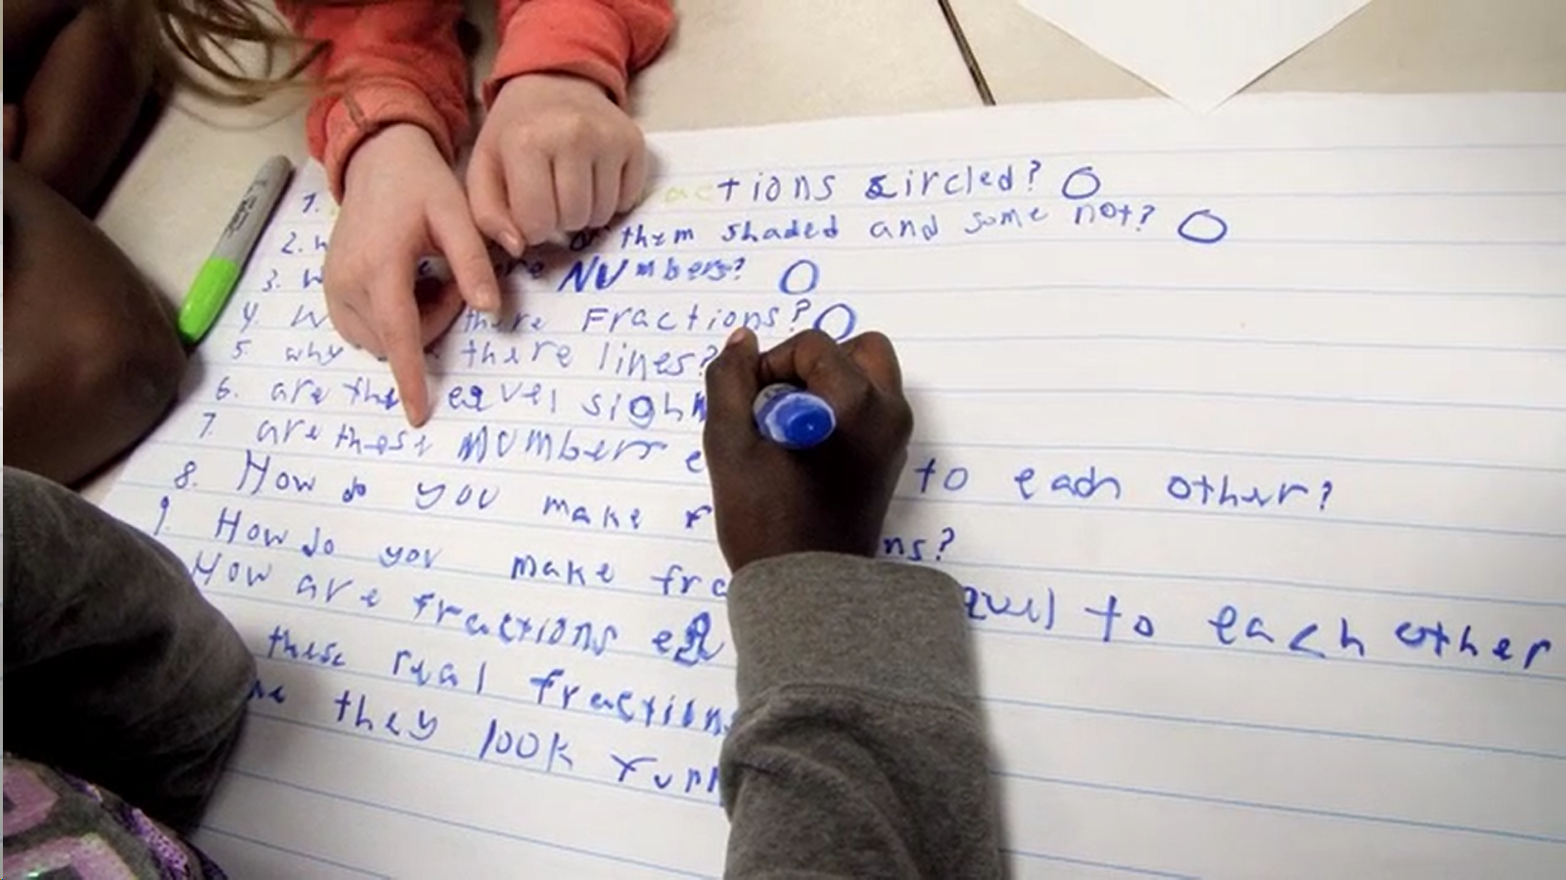
QFTの事例紹介

Slide 40
実践事例: 幼稚園年長クラス
教 員：ジェニファー・シェイファー
トピック：ノンフィクション の読解
目 的：ワニについてのノンフィクションを読む前に児童の興味を引く

Slide 41
Qフォーカス

Slide 42
園児のクエスチョン
ワニは隠れているの?
なぜ子ワニには縞模様があるの?
これは子ワニなの?
これはお父さんワニかお母さんワニなの?
緑のものは何?
なぜ水の中に浸かっているの?
どこに行くの?
なぜ子ワニの目は白でお母さんワニは黒なの？
なぜ子ワニはお母さんワニの背中に乗っているの?
お母さんワニかお父さんワニはなぜコブがあるの？

Slide 43
実践事例: 高校4年生
教 員: Daniel Fouts, Des Plaines, IL
トピック: 政治・危機的状況下におけるアメリカの大統領
目 的: 単元の初めに興味関心をひき、個人のプロジェクトの題材を選ぶ手掛かりにする

Slide 44
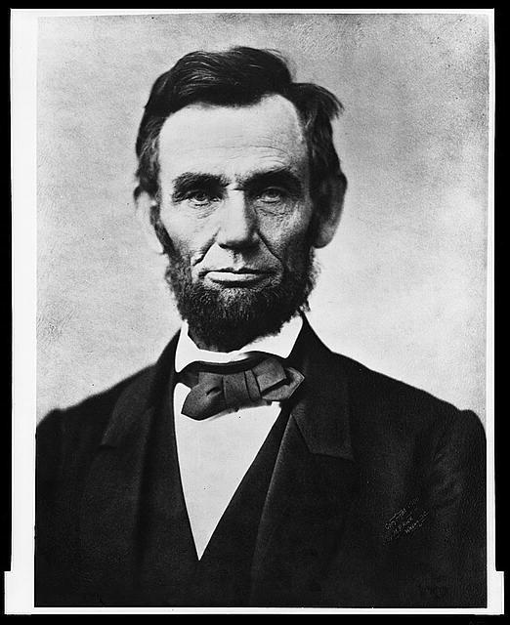
Qフォーカス
“Nearly all men can handle adversity; but if you really want to test a man’s character, give him power.”
「ほとんどの人は逆境に対処できる。しかし、人格を試したいなら、権力を与えてみよ」
https://www.loc.gov/pictures/item/96522529/

Slide 45
生徒のQuestion
人の道徳心はどのように権力に左右されるのか？
どんな人でもある種の権力を持つべきか？
権力は人を愚にするのか？
権力をもつに値する人物が権力を手にしなかったらどうなるか？
権力はどのようにして計れるのか?
権力と考えられるものは何か？
良き人物とはどんな特徴があるか？
よい人物が権力をもてるようにするにはどうしたらよいのか？
どのような人が逆境をやり抜くことができるのか？
権力でその人物の性格についてどんなことがわかるか？
逆境のときに権力はどのようにして手に入れることができるのか？
権力によってうける影響が人によって異なるのはなぜか？
逆境によって人が強くなると仮定するなら、権力によって人は弱くなるといえるのか？

Slide 46
次のステップ
生徒はそれぞれクラスのQuestionリストから一つのQuestionを選び、単元を通じて学んでいった。
単元で調べたことや得た知識から、自分の選んだQuestionへの答えを２枚の振り返りの紙に書いた。
単元の最終日にはクラスでの話し合いで自分たちの振り返りを発表し合った。

Slide 47
大学での事例: マーケティング
教 員 : Kelly La Venture 〔Bemidji State大学（MN）、企業経営学助教〕
トピック: 市場分析
目 的： 市場分析をテーマにした講演に備える。カリキュラム外でも関心のあるトピックを認識し、学びに生かす。

Slide 48
Qフォーカス
市場分析

Slide 49
学生のQuestion
最もよい分析をしている会社はどこで、どうして最もよいのか？
会社がオンライン広告やホームページの分析をしない場合にはどれくらいの経済的な損失があるのか？
なぜ市場を分析する必要があるのか？
どれくらいの頻度で会社は検索エンジン最適化を見直すべきか？
オンラインで広報をするときの最も大きな失敗はどんなことか？
市場分析を理解することは難しいか？
分析にはいくつの方法があるか？
それはどんなものか?
分析はどのように市場に影響するのか?
なぜある会社はグーグルアナリティクスを使うのか？
キーワードについて分析をするときにグーグル検索だけを気にすればよいか、それとも他の検索エンジンも考慮すべきか？
キーボードで検索しているときにウェブサイトの順位はどれくらい重要になるのか?
分析にあまりに注目すると、ビジネスにとって悪いことはあるのか？
グーグル検索での順位を最適にできる最もよい方法は何が挙げられるか?
会社の顧客転換率を向上するための最もよいやり方は何か？

Slide 50
教員の振り返り
「（90分の）授業時間を通してQFTのプロセスに没頭していただけでなく、講演では（異なる）学生が次々と質問に質問を重ねていました。講演者にリストにない、高次のより複雑な質問もたくさんありました。授業時間の90分が過ぎても15分間も席を立とうとせず、質問を続けました。」

Slide 51
実践事例: 大学
教 授：エミリー・ウエストオーバー助教
（米ブランダイス大学、生化学）
トピック：生物学の講義
目 的：内容に対する学生の理解を把握し、問題解決を促す

Slide 52
Qフォーカス
（特定の試験問題で学生の成績が悪かった後）
試験問題Ｘ

Slide 53
次のステップ
学生は、試験問題についての理解を深めることができた。
ウエストオーバー助教は生徒がその試験問題に苦労した理由を理解できた。

Slide 54
実践事例: 大学
教 員：ダン・パールマン教授
(米ブランダイス大学教育イノベーション担当の副学長 兼 生物学教授)
トピック：進化生態学
目 的：進化生態学の授業の導入と総括

Slide 55
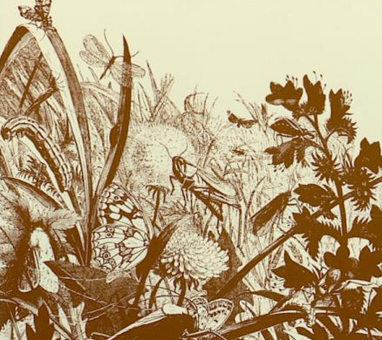
Qフォーカス
Organisms
Andrewartha, H. G.
生物個体の分布と数

Slide 56
次のステップ:
学期初めにつくったQを通して、学生は授業で扱われる生態学の領域を理解できた。
学期の終わりに学期の初めのQと比べることでQがどれくらい洗練されたものになったかを感じた。

Slide 57
学生の振り返り: 大学
「質問をつくりだす方法や表現する方法をもっと真剣に考えるべきだと思いました。それらは受け取る答えに影響するだけでなく、自分の役割を理解し、さらに人々の役割の自覚やエンパワメントにもつながります」
ハーバードロースクールの学生
「QFTは私の質問をつくる力を上げてくれたと思います。また、他の学生と一緒に取り組むことで、彼らが教材についてどう考えているのかがわかり、生態学について学び考えるアプローチが変わりました。」
ブランダイス大学生態学専攻の学生
「できるだけたくさん質問をつくる機会を与えてくれ、ただ質問に答えるだけでなく、質問のつくり手になれました。QFTではただ教えられるだけでなく、常にテーマについて議論できるのです。」
ブランダイス大学生態学専攻 の学生

Slide 58
教員の振り返り: 大学
「驚くべきは、QFTを使った授業で学生がつくり出した問いの範囲の広さと深さです…」
ダン・パールマン（ブランダイス大学生態学助教）
「1997年から教壇に立っています。いわゆる「教育手法」と教育学は学びましたが、学生の学び方がこんなに変わる深い影響力をもつものに出会ったのはQFTが初めてです。学生がすぐに自分の学びに入り込み、そして自分のものにしたんです」
メアリー・フレット（米カリフォルニア州ソノマ州立大学客員教授）

Slide 59
なぜ今の時代に問いを立てる力が重要なのでしょうか？

Slide 60
グーグルの時代に
「答えを見つけるために影響力のある新たな道具が出てきたらどうすべきか？
“How should you respond when you get powerful new tools for finding answers?
より難しいクエスチョンを考えよ」 Think of harder questions.”
– Clive Thompson
Journalist and Technology Blogger

Slide 61
「常に答えにたどり着くとは限りませんが、問うことによって好奇心が生まれます。好奇心は、たとえ意識していなくても、子どもが学びたいと思えるようにしてくれます。答えを知っていることは学ぶときの障壁となりこともありますが、問いは予期しなかった知的冒険や今までに考えもしなかったことにつながることがあります。問いは、新たな興味へと導いてくれます。たとえ気づいていなくても、すべては問いから始まります」
‐9th Grader, Fitchburg, MA
「問うことなくして学びはない」
‐Richard Feynman, Nobel Laureate, Physics, 1965

Slide 62
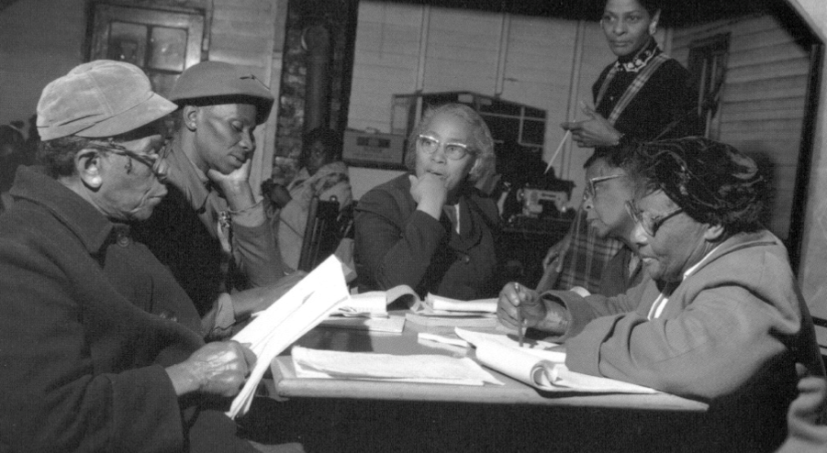
Questions and Democracy
「ただ信じるのではなく学ぶことを、受け入れるのではなく、問うていくことを教えられなければいけません」
– Septima Clark
Chapter 6 on Septima Clark in Freedom Road: Adult Education of African Americans (Peterson, 1996)

Slide 63
おわりに
何を学んだでしょうか？
本日の学びをどのように役立てていけるでしょうか？

Slide 64
RQI資料
https://rightquestion.org
The Right Question Institute はクリエイティブコモンズライセンスを通じて多くの教材を提供しています。 ご自由にご活用、ご共有ください。
引用、参考文献として The Right Question Instituteとwww.rightquestion.org を明記してくださいますようお願い申し上げます。
授業で使えるテンプレート
さまざまな学年・教科の実践事例
授業に役立つビデオ
セミナー資料

Slide 65
さらに学びたい方に
ハーバード大学教育大学院 オンラインコース （4月／10月開講）
“Teaching Students to Ask Their Own Questions:
Best Practices in the Question Formulation Technique”
https://rightquestion.org/events/teaching-students-to-ask-their-own-questions-best-practices-in-the-question-formulation-technique-3/
次回開講予定: 10/21/19 - 11/3/19

Slide 66
We’re Tweeting…
@RightQuestion
@tomokoRQI
#QFT #質問づくり

Slide 67
本日はご参加ありがとうございました!
セッションの振り返りと評価を ご記入ください。
rightquestion.org
tomoko.ouchi@rightquestion.org

